Slide 1








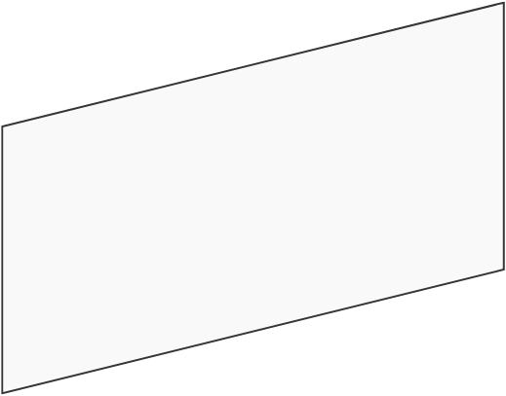



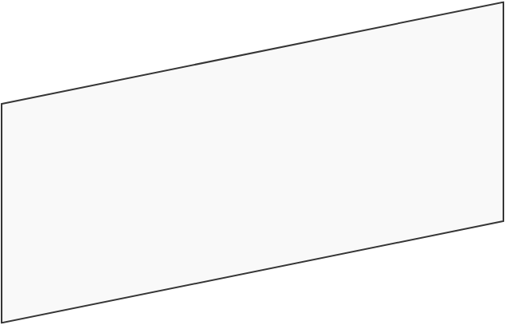
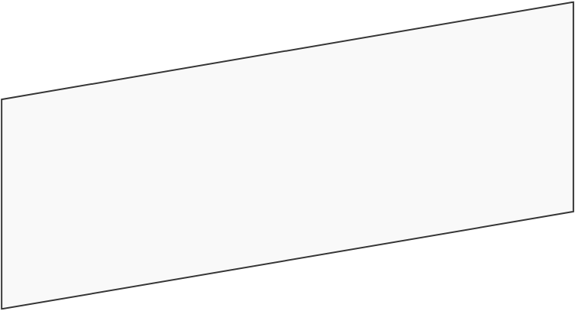
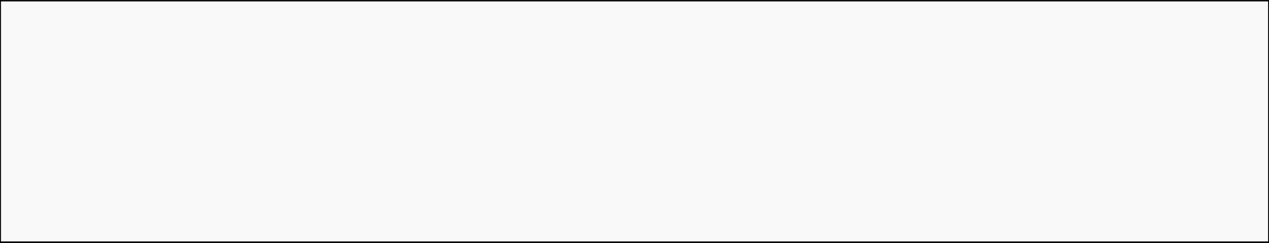
PIRTFOLIO
Book Mark
sieunworld_@naver.com

Slide 2
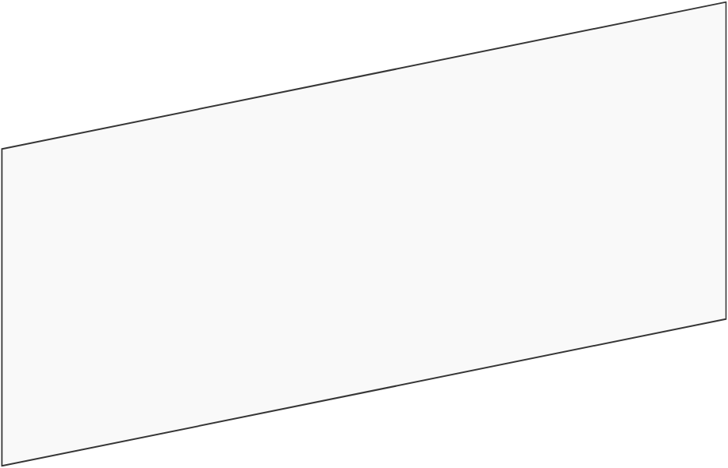



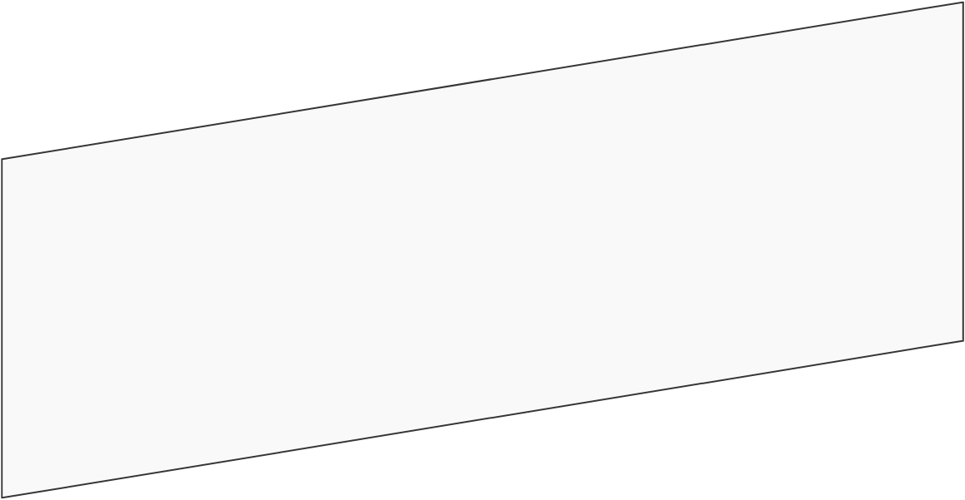

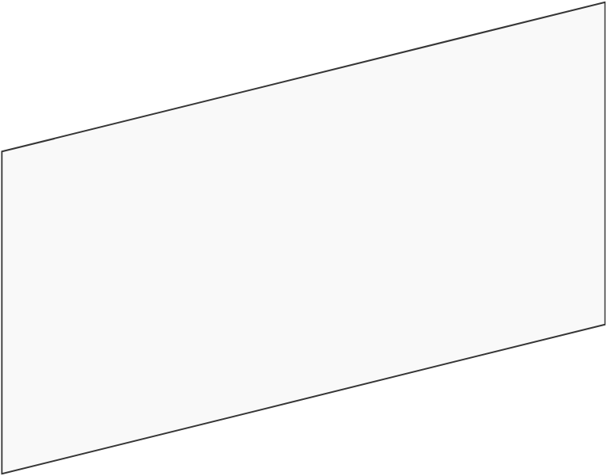

Ⅰ
Ⅱ
Ⅲ
Table
of
Contents
Schedule
Concept
layout
Ⅳ
Ⅴ
Ⅵ
Event
media
Final result

Slide 3

08/22
Main
wire frame
08/29
Main
coding
Ⅰ
08/25
Subwire
Frame
Schedule
09/05
Sub
coding
09/10
Sub
Media
09/07
Main
Media
09/11
PPT

Slide 4
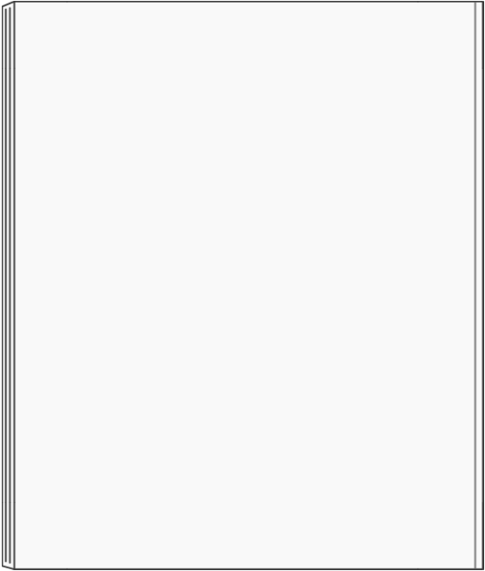
Font
Ⅱ
Concept
English
Korean
Playfair Display
마루부리
https://fonts.google.com/specimen/Playfair+Display
https://noonnu.cc/font_page/487

Slide 5


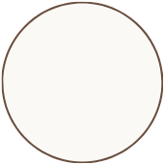


color
Ⅱ
Concept
Main color
Sub color
#6B4F3F

Slide 6
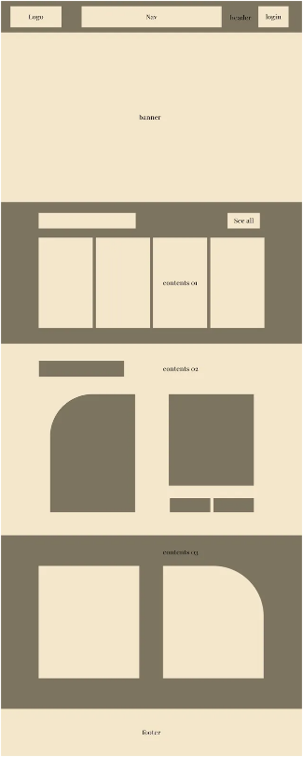
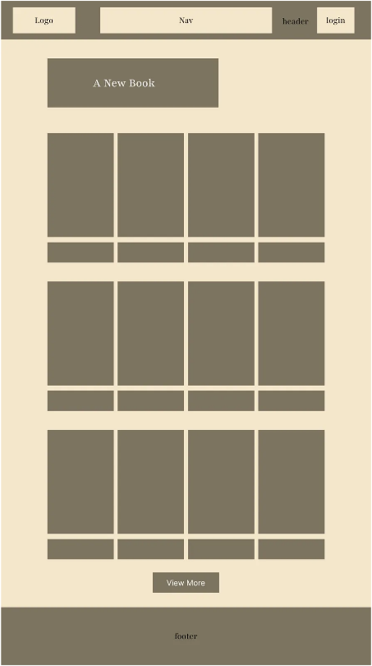
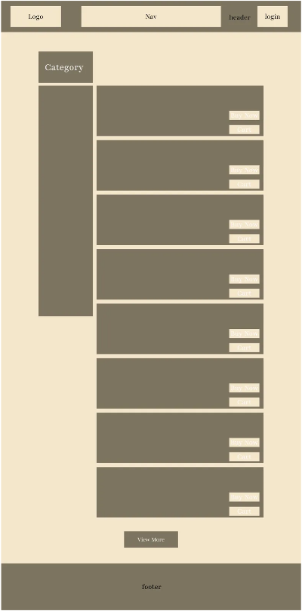
Main wire frame
Subwire Frame 1
Subwire Frame 2
Ⅲ
layout

Slide 7
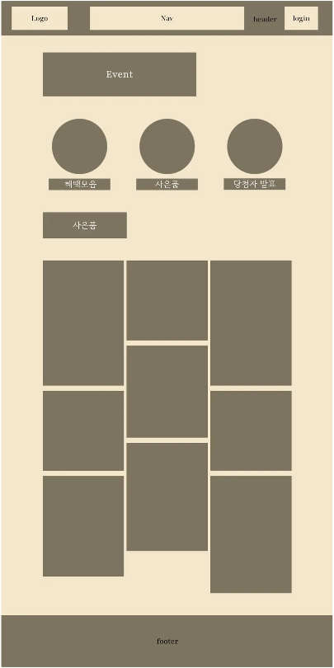
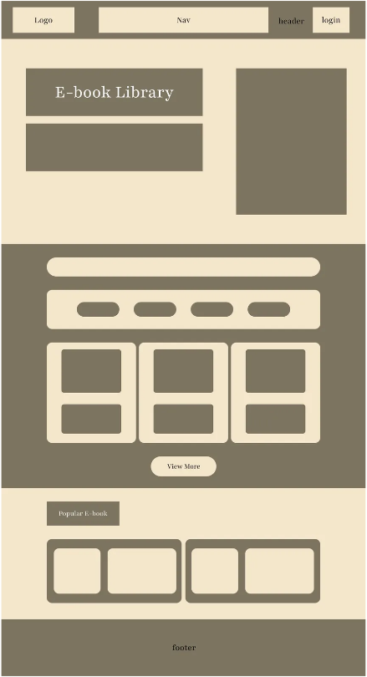
Subwire Frame 3
Subwire Frame 4
Ⅲ
layout

Slide 8
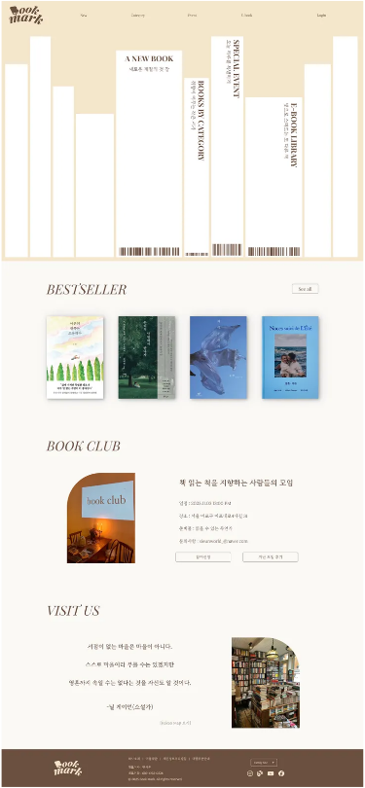
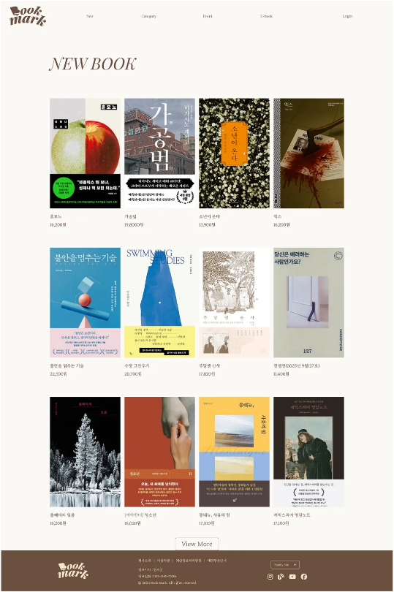
Main design
Sub-design 1
Ⅲ
layout

Slide 9
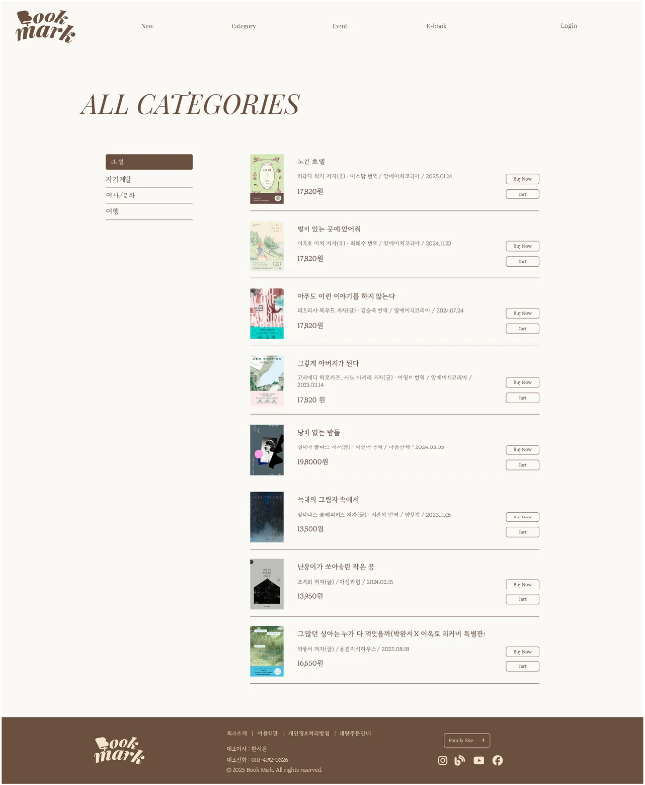
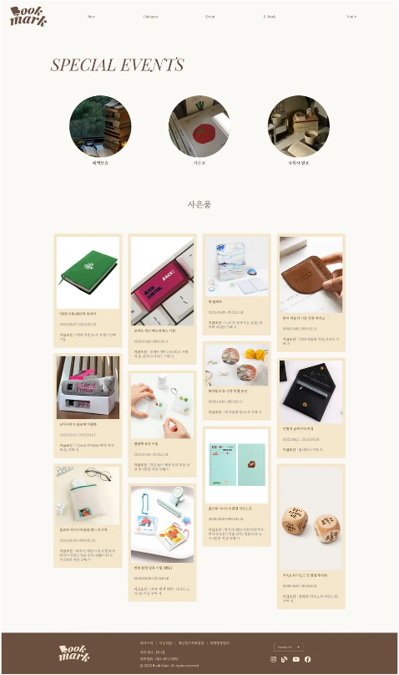
Sub-design 2
Sub-design 3
Ⅲ
layout

Slide 10
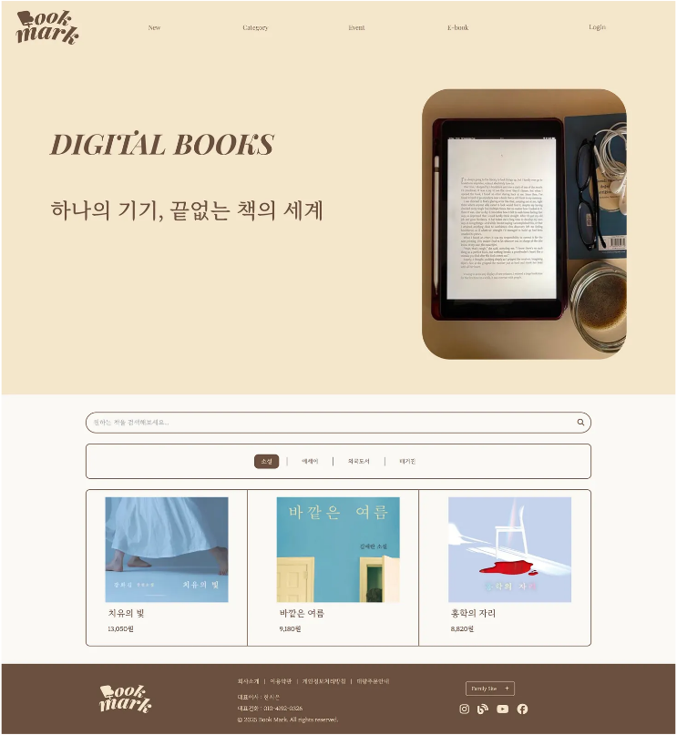
Sub-design 4
Ⅲ
layout

Slide 11
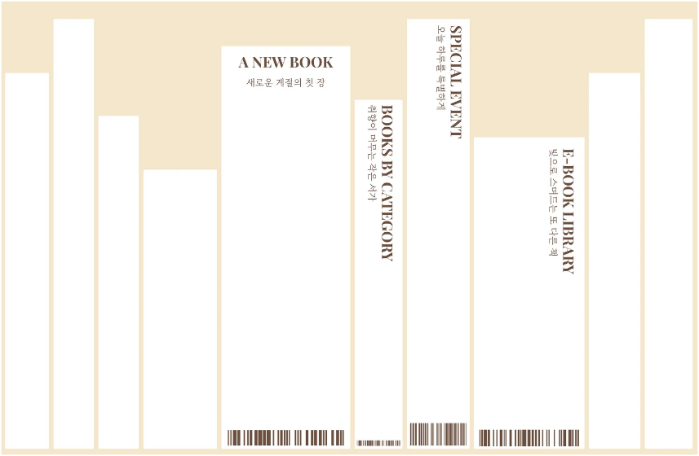

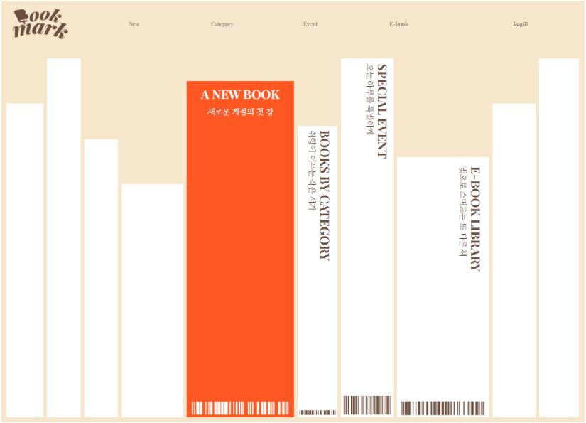

MAIN BANNER
Ⅳ
Event
mouse over시
색상 변경

Slide 12
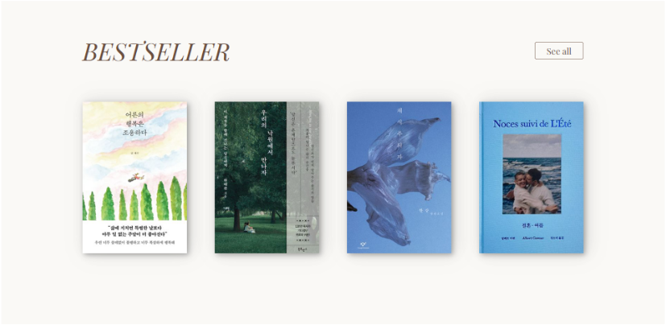


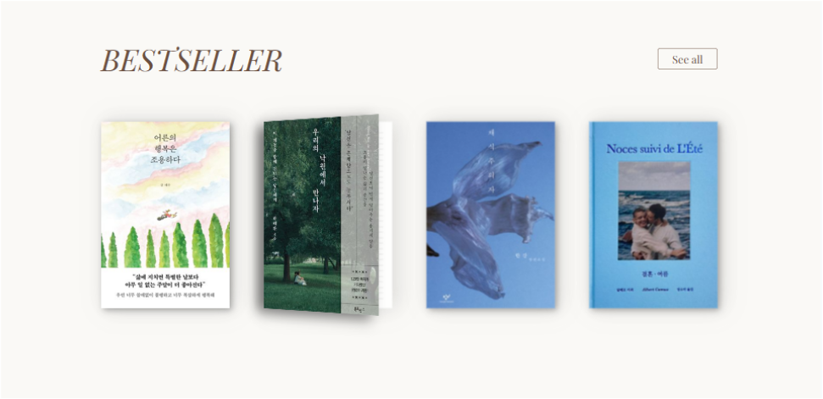
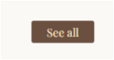

MAIN CONTENTS 1
Ⅳ
mouse over시
색상 변경
Event
mouse over시
책이 열린다

Slide 13
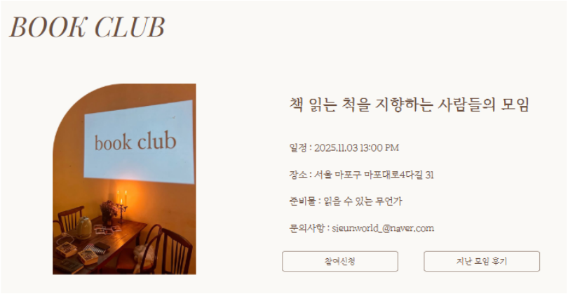


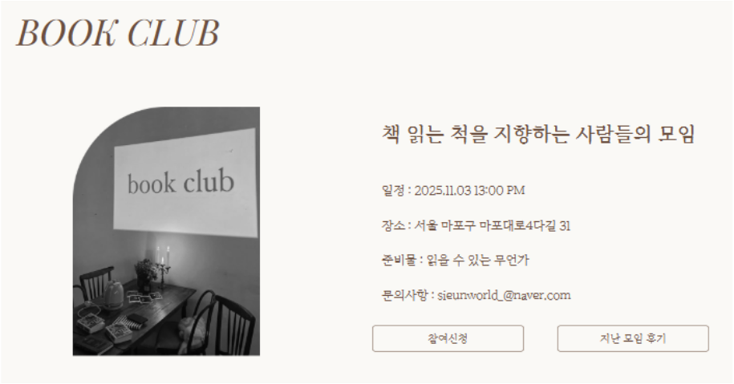


MAIN CONTENTS 2
Ⅳ
mouse over시
흑백 변경
Event
mouse over시
색상 변경

Slide 14
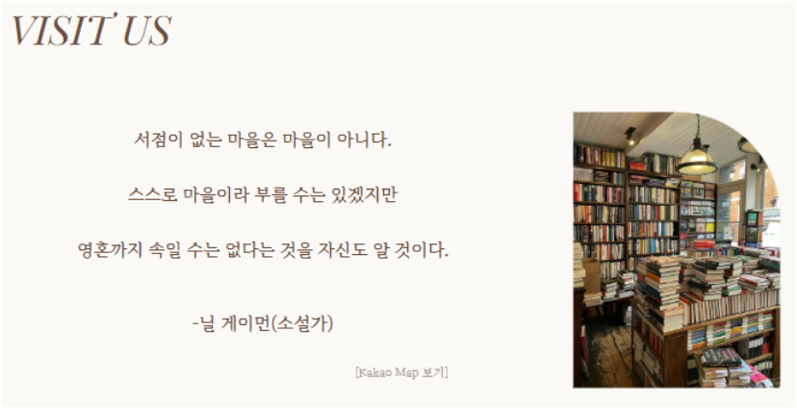



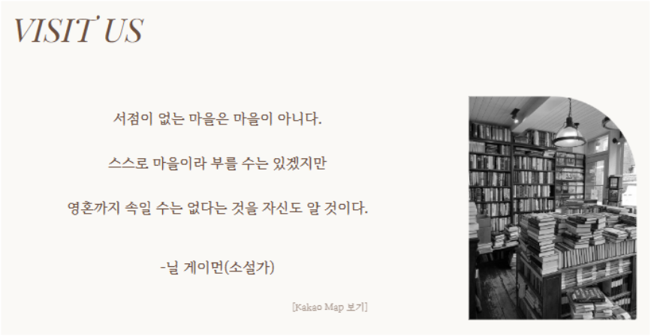


MAIN CONTENTS 3
Ⅳ
mouse over시
흑백 변경
Event
click시
카카오 지도로 연결

Slide 15
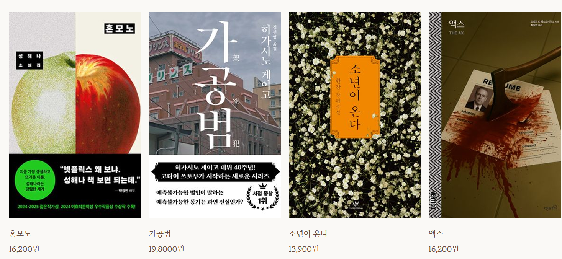

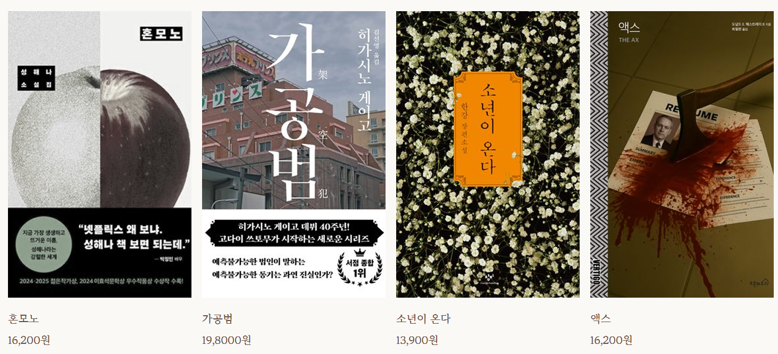

Sub1 Content 1
Ⅳ
Event
mouse over시
흑백으로 변경

Slide 16
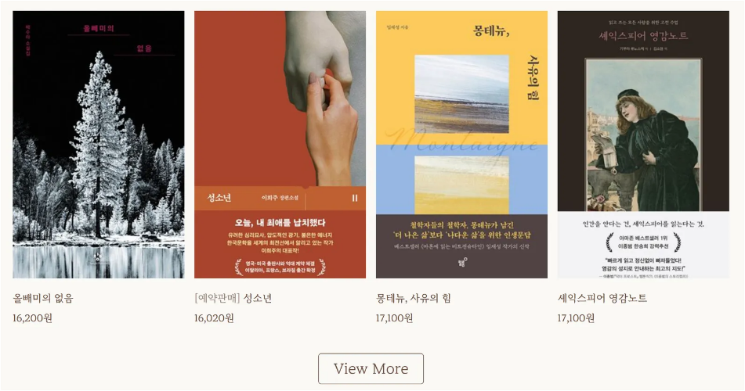
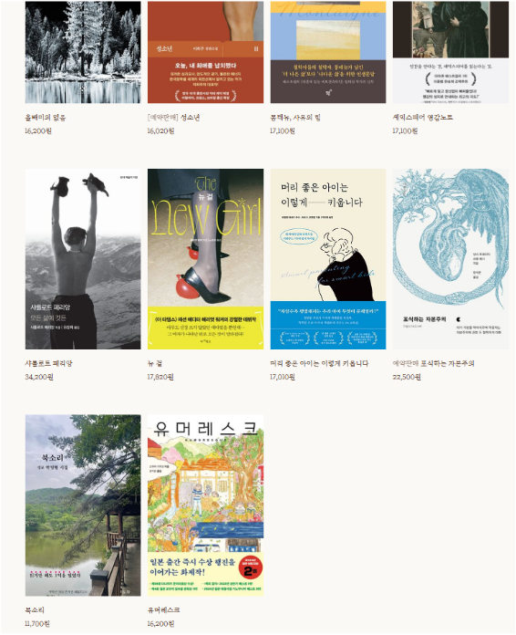
Sub1 Content 1
Ⅳ
Event
click시 6개의 책이
더 나온다

Slide 17
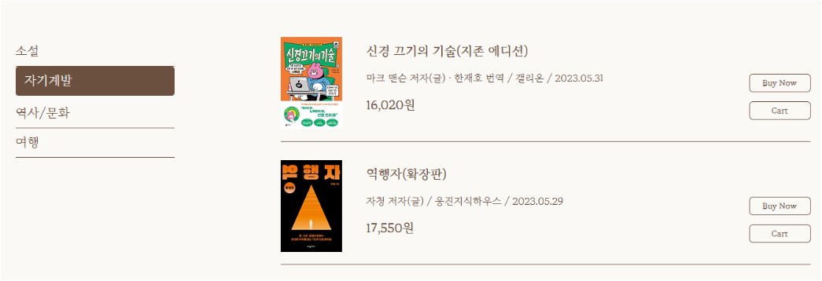

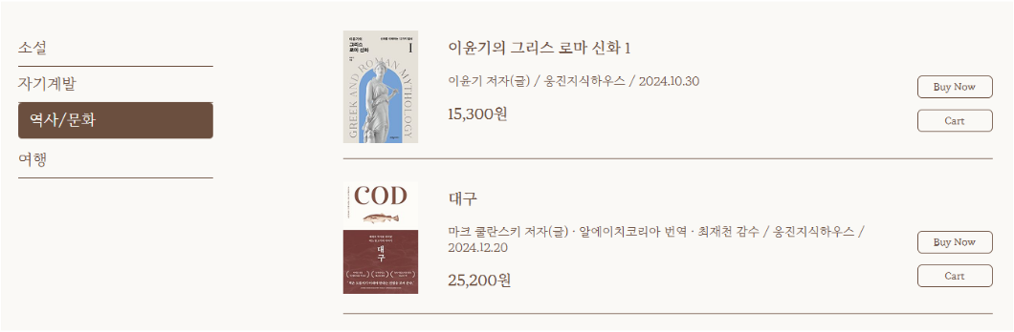

Sub2 Content 1
Ⅳ
Event
Tab btn으로
목록이 바뀐다

Slide 18
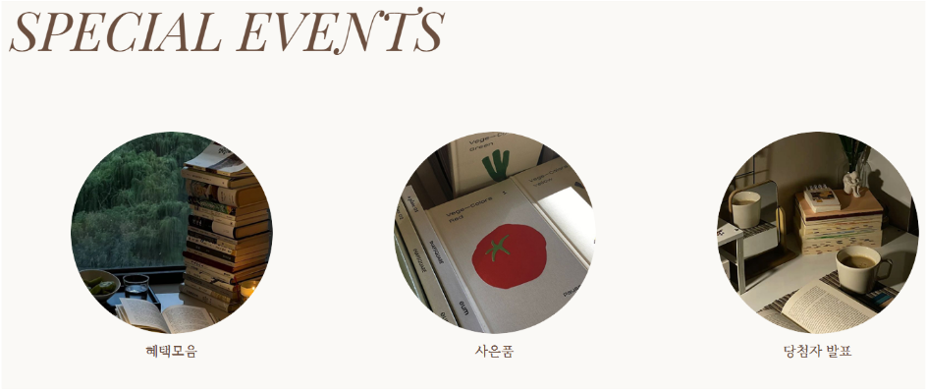

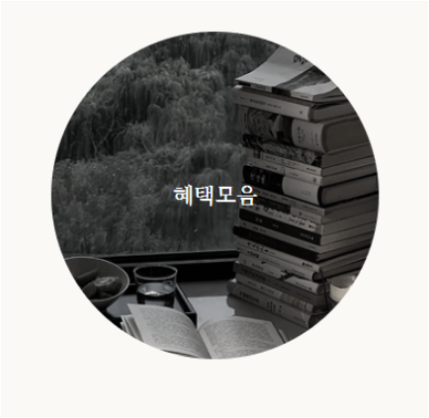

Sub3 Content 1
Ⅳ
Event
mouse over시
흑백 전환 &
사진 위로 글자가 올라간다

Slide 19
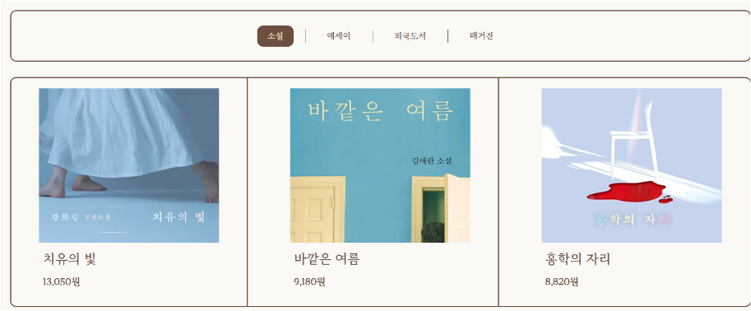

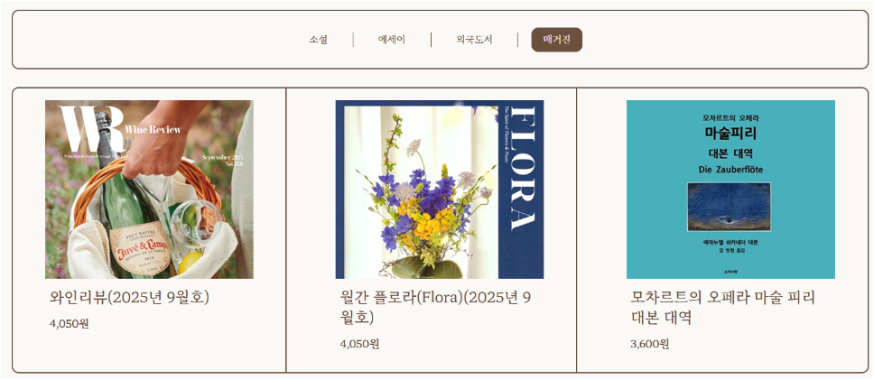

Sub4 Content 1
Ⅳ
Event
Tab btn으로
목록이 바뀐다

Slide 20
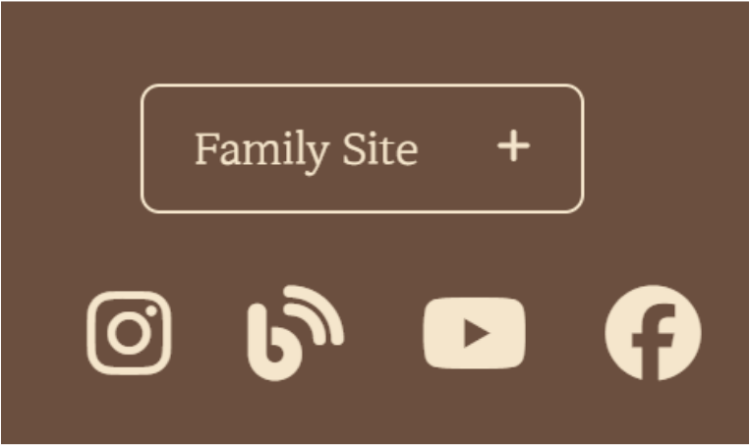

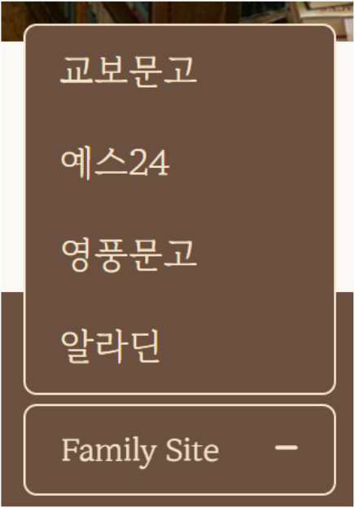
MAIN FOOTER
Ⅳ
click시 각각의
사이트로 이동
Event
click시
family site가 위로 나오고,
+버튼이 -버튼으로 바뀐다

Slide 21
Media

Slide 22
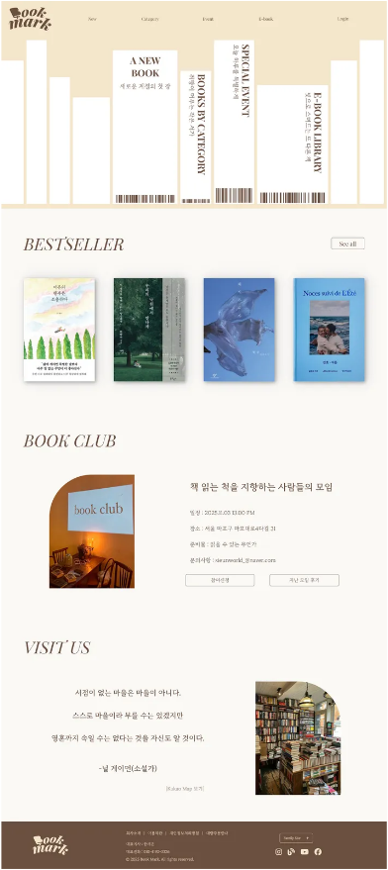
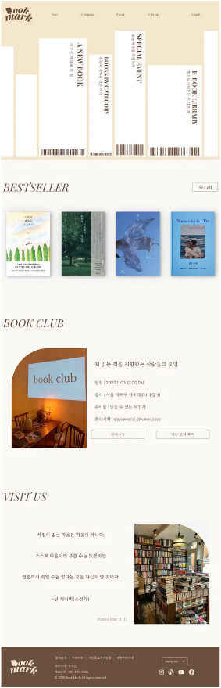
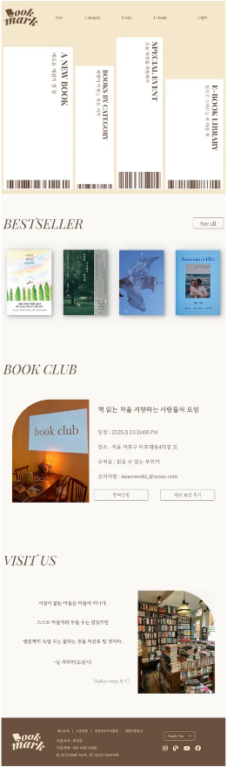
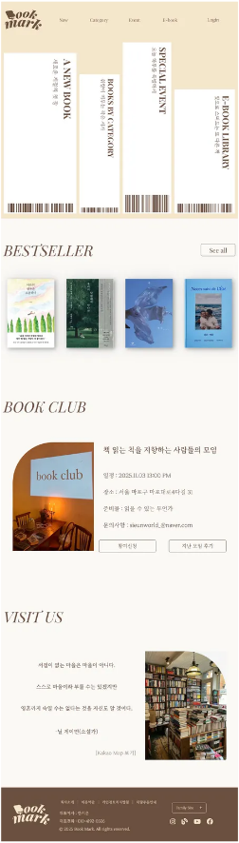
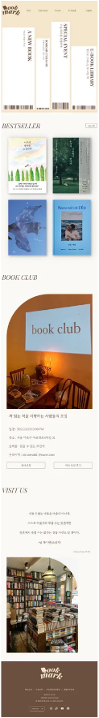
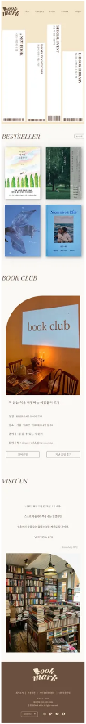
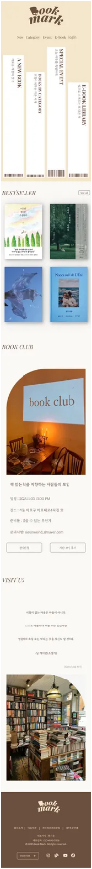
MAIN
1920PX
1210PX
1024PX
960PX
768PX
600PX
480PX
320PX

Slide 23
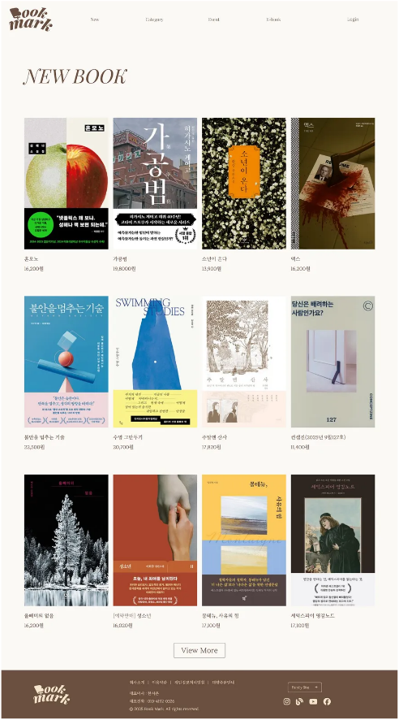
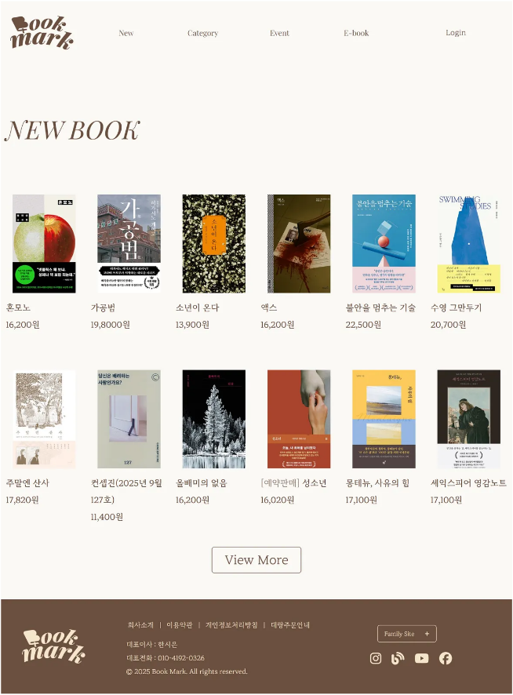

SUB_01
1920PX
1210PX
1024PX

Slide 24




960PX
768PX
600PX
480PX
320PX

Slide 25



SUB_02
1920PX
1210PX
1024PX

Slide 26




960PX
768PX
600PX
480PX
320PX

Slide 27



SUB_03
1920PX
1210PX
1024PX

Slide 28




960PX
768PX
600PX
480PX
320PX

Slide 29



SUB_04
1920PX
1210PX
1024PX

Slide 30





960PX
768PX
600PX
480PX
320PX

Slide 31




Final result
https://sieunworld.dothome.co.kr/bookmark/

Slide 32
Final result
Q&A

Slide 33

















Thank you.
Tel : 010-4192-0326
E-Mail : sieunworld_@naver.com
Web : sieunworld.dothome.co.kr/bookmark

